Slide 1


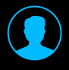
G3-BCI-HCI范式
宋廷宇

Slide 2

植入BCI-HCI典型范式
方案名 | 硬件架构 | 目标脑区 | 动作部位 | 电极类型 | 通道数 | 信号 类型 | 带宽 (Mbps) | 模型 | 字符速率 | 训练时长 | 患者情况
键鼠识别 | 电极阵列+有线+PC | arm/hand area | 手、臂 | 1片犹他阵列 | 96 | Spike | 46.08 | Kalman+LDA | 10字符/分 | 26天 | 缺血中风，四肢瘫痪，不能清晰说话
血管支架 | 眼动仪+磁吸无线(IRTU+ERTU)+PC | Precentral gyrus （中央前回） | 右股四头肌 | 血管支架电极 | 16 | LFP (2kHz) | 0.512 | SVM | 16.6字符/分 | 最长36天 | 4例ALS，1例PLS
手写识别 | 电极阵列+有线+PC(GPU) | hand‘knob’area (a premotor area) | 手部 | 2片100犹他阵列 | 200 (192) | spike | 92.16 | RNN | 90字符/分 | 最长28天 | 脊髓损伤、高位瘫痪
口语识别 | 电极阵列+有线+PC(NVidia A100) | 6v区域 (口面部运动区) 和44区域 | 口面部 | 4片64犹他阵列 | 256 | spike (30kHz) | 122.88 | RNN+LM | 62单词/分 | 25天 | ALS无法清晰地说话
口语识别 | ECoG电极+有线+PC(NVIDIA V100) | SMC和颞上回 | 口面部 | ECog | 253 | HGA(70-150Hz) 0.3-17Hz (1kHz) | 4.048 | RNN+LM | 78单词/分 | 15天 | 脑干中风，不能说话 四肢瘫痪
1、Neural point-and-click communication by a person with incomplete locked-in syndrome （doi:10.1177/1545968314554624.）2015.6 2、Assessment of Safety of a Fully Implanted Endovascular... （doi:10.1001/jamaneurol.2022.4847）2023.1 3、High-performance brain-to-text communication via handwriting (doi:10.1038/s41586-021-03506-2) 2021.5 4、A high-performance speech neuroprosthesis (doi:10.1038/s41586-023-06377-x) 2023.8
5、A high-performance neuroprosthesis for speech decoding and avatar control (doi:10.1038/s41586-023-06443-4) 2023.8
Notes:
HCI的核心操作：
移动鼠标
点击
文字输入

Slide 3

目录
键鼠范式 02
鼠标-语言范式（屏幕型） 04
鼠标-语言范式（盲人型） 06
纯语音范式（屏幕型） 07
纯语音范式（盲人型） 10
基础动作训练范式 11

Slide 4
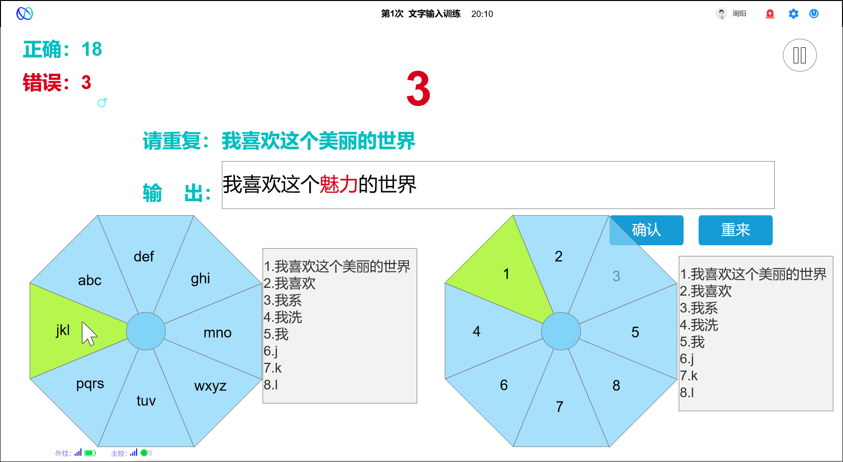
键鼠范式1
目标人群：视觉正常，肢体障碍+语言障碍
植入脑区：运动区

Slide 5
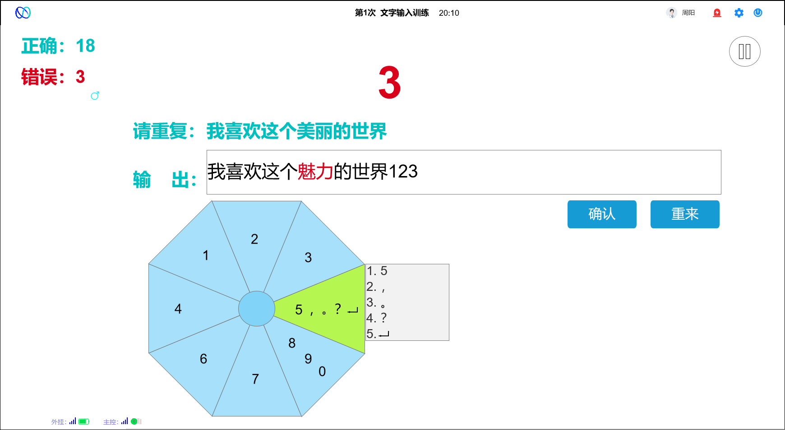
键鼠范式2
目标人群：视觉正常，肢体障碍+语言障碍
植入脑区：运动区

Slide 6
鼠标-语言范式（屏幕型）1
目标人群：视觉正常，肢体障碍+语言障碍
植入脑区：运动区+语言区

Slide 7
鼠标-语言范式（屏幕型）2
目标人群：视觉正常，肢体障碍+语言障碍
植入脑区：运动区+语言区

Slide 8
鼠标-语言范式（盲人型）
目标人群：视觉障碍+肢体障碍+语言障碍
植入脑区：运动区+语言区

Slide 9
纯语音范式（屏幕型）1
目标人群：视觉正常+肢体障碍+语言障碍
植入脑区：语言区

Slide 10
纯语音范式（屏幕型）2
目标人群：视觉正常+肢体障碍+语言障碍
植入脑区：语言区

Slide 11
纯语音范式（屏幕型）3
目标人群：视觉正常+肢体障碍+语言障碍
植入脑区：语言区

Slide 12
纯语音范式（盲人型）
目标人群：视觉障碍+肢体障碍+语言障碍
植入脑区：语言区

Slide 13
基础动作训练范式
目标人群：视觉正常，肢体障碍
植入脑区：运动区

Slide 14
Thank you.

